Slide 1
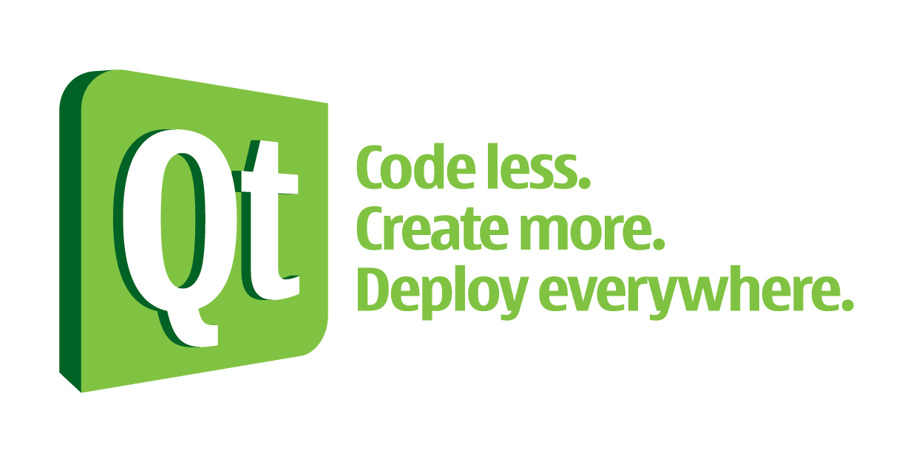
Aula 01 Introdução à Qt
Facilitador: Marnando Júnior
Funceme – Fundação Cearense de Meteorologia e Recursos Hídricos

Slide 2
Breve introdução à Qt
Qt é um framework C++ para desenvolvimento multi-plataforma e interface gráficas (GUI);
Permitir que programadores construam um único código e que esse mesmo poderá ser compilado em Windows, Linux, Mac, Android, IOS, etc...;
Aplicações Híbridas;

Slide 3
IDE Qt Creator
IDE integrada que fornece ferramentas de design (GUI) e o desenvolvimento de aplicações principalmente com o framework Qt.
Possui grupo de ferramentas que ajudam o desenvolvedor a trabalhar desde o início do projeto até a implantação das aplicações em dispositivos diversos.
Permitir que desenvolvedores possam trabalhar em ambientes distintos, que o Qt Creator possibilitará uma uniformidade no código e ferramentas.

Slide 4
IDE Qt Creator
Gerenciamento de projetos;
Designer de interface para usuários: Qt Widgets, Qt Quick, Otimizado Mobile;
Simples codificação;
Building e Running: qmake e Cmake, importação de projetos e controle total;
Debbuging e Análises: Integra outros debbugers nativos, GNU, GDB, CDB, ..;
Dubbuging mobile otimizado;
Integração com Valgrind;
Possível a publicação dos aplicativos no Google Play, Apps, etc....

Slide 5
Qt Creator
Instalação:
Site: http://qt-project.org/downloads#qt-creator
Pelo terminal caso Linux x86_64:
wget http://download.qt-project.org/official_releases/qt/5.3/5.3.1/qt-opensource-linux-x86-5.3.1.run
chmod +x qt-opensource-linux-x86-5.3.1.run
./qt-opensource-linux-x86-5.3.1.run

Slide 6
Qt Creator

Slide 7
Qt Creator
Conhecendo a ferramenta.

Slide 8
Criando projetos
New Project/ Load Project;
Tipos de Projetos;
Controle de versão automático;
Variáveis e compilação;
Configurações gerais do projeto;

Slide 9
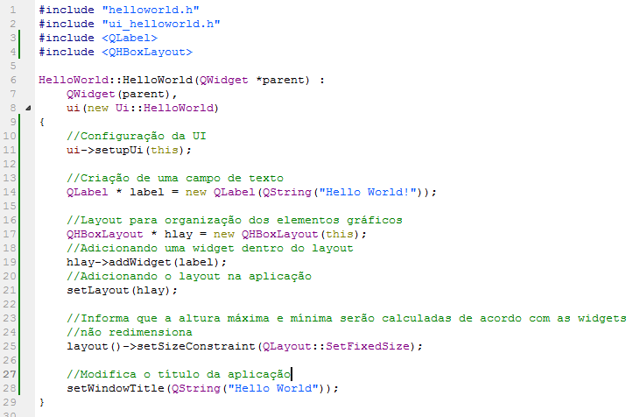
Exemplo 1 – Hello World
Codificando ....

Slide 10
Fixando conceitos
QApplication
QWidgets (Qlabel, QHBoxLayout)
Parents;
this->setLayout(Qlayout *);
Definindo restrições de tamanho da janela: setSizeConstraint(Qlayout::Flags);
Modificando o título da janela;

Slide 11
Aula 02 QFramework x QWidgets(GUI)
Facilitador: Marnando Júnior
FUNCEME – Fundação Cearense de Meteorologia e Recursos Hídricos

Slide 12
Dúvidas da Aula 01?
Recapitulando ......

Slide 13
Qt Framework
Multi-plataforma e interface gráfica baseadas em C++, CSS, JavaScript, HTML5 ou QML (Linguagem declarativa);
Programação Modular multi-plataforma (Classes C++ e Bibliotecas Qt);
Interface Gráficas: Declarativa (QML), C++, HTML5 ou híbrida;
Desenvolvimento integrado com IDE Qt Creator e outras ferramentas;
Produtividade;
Reuso com eficiência para múltiplas plataformas com apensas uma base de código;
Documentação completa disponível na própria IDE Qt Creator;
Facilidade de aprender, usar e realizar deploys.

Slide 15
Qt Widgets (Programação Imperativa)

